Slide 1
Nacistična propaganda
(PLAKATI)

Slide 2
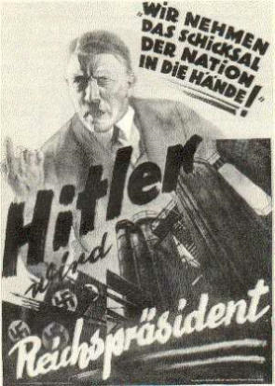
Plakat politične stranke NSDAP:
Hitler za vodjo!
Vzeli bomo usodo naroda v svoje roke!
(1932)

Slide 3
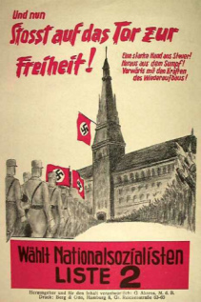
Vrata, ki vodijo k svobodi!
Glasujte za NSDAP! Lista 2
(1932)

Slide 4
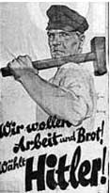
Želimo si dela in kruha!
Glasujte za Hitlerja!
(1932)

Slide 5
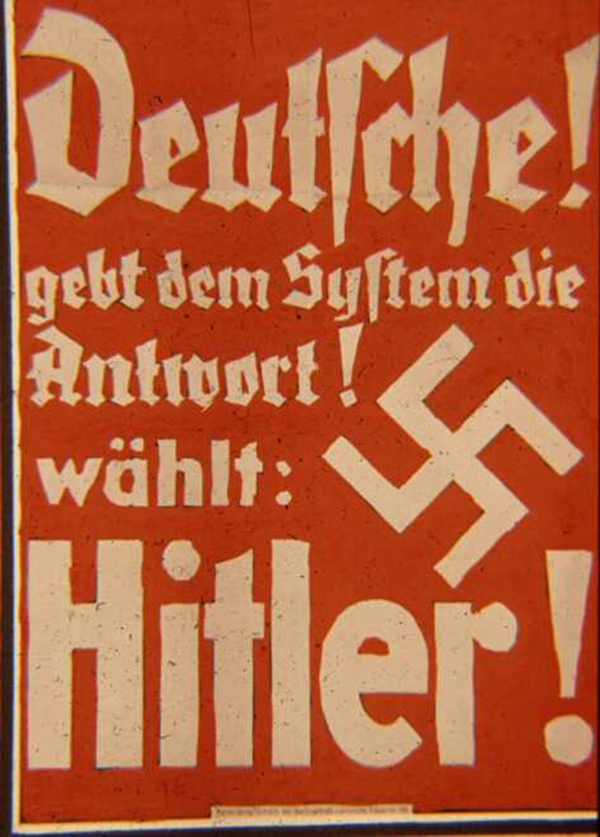
Nemci!
Dajte odgovor sistemu!
Izberite naciste in Hitlerja!
(1932)

Slide 6

Hitler gradi
Volite listo 1

Slide 7
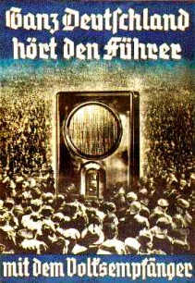
Cela Nemčija sliši Firerja preko radia
(1933)

Slide 8
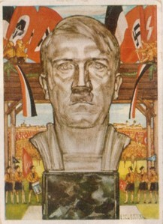
Vsak velik dogodek v tretjem rajhu je imel svoj plakat, na katerem je bil upodobljen Hitler.
Na tem plakatu je v ospredju njegov kip pred vhodom v stadion, kjer je držal govore ljudem.
(1934)

Slide 9
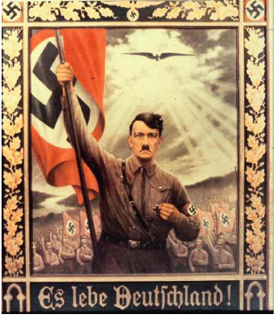
Naj živi Nemčija!
(1936)
Na plakatu je upodobitev Hitlerja na tipičnem zborovanju v Nürnbergu. V roki ima nacistično zastavo in v ozadju se vidi sij –
Hitlerja naj bi ljudje dojemali kot svetnika.

Slide 10
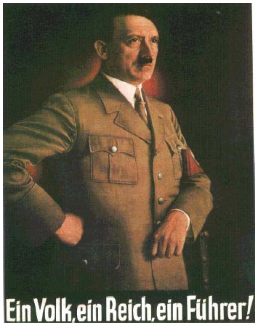
En narod, ena država, en vodja! (1939)

Slide 11
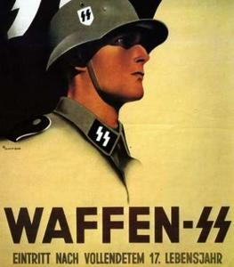
Plakati, ki so spodbujali priključitev mladih fantov med enote SS (že po zaključenem 17. letu starosti)
(od 1936 naprej)

Slide 12
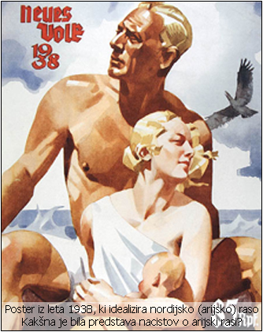
Nacisti so verjeli, da so predstavniki arijske rase, ki je nad vsemi ostalimi rasami.
„Nordijec je biser Zemlje, … - najlepše bitje! Njegovi lasje so svetli, njegove oči pa modre in jasne. To je kraljevska vrsta med človeškimi bitji.“
Nova želja
(1938)

Slide 13
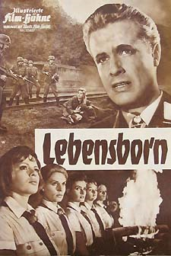
Nacisti so ustanovili organizacijo Lebensborn – vir življenja, katere naloga je bila ohraniti in oplemenititi nemško kri. Zbrali so matere in očete, ki so „darovali“ sinove in hčere na „oltar nacizma“.
Sodelovali so lahko le: vojaki W-SS (so bili nordijskega izgleda in porekla, nacističnega prepričanja, brez bolezni).
Ti moški so oplodili izbrano čistokrvno arijsko žensko in Hitler je tako dobil svoje vojake.

Slide 14
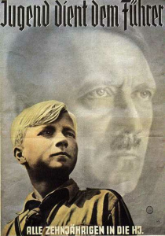
Mladina služi firerju – vsi 10-letniki v Hitlerjugend!
(1936)
Nacisti so prevzeli nadzor nad izobraževanjem in učili „resnico“.
Pri zemljepisu so jih učili kaj mora zasesti Nemčija,
pri športu so jih urili za težja fizična dela,
pri zgodovini so jih učili o manjvrednosti Judov in njihovi zaroti ter povečevali preteklost Nemčije,
pri biologiji pa o večvrednosti arijske rase.

Slide 15
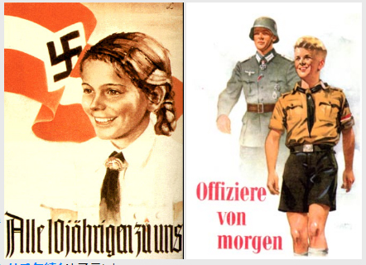
Vsi 10-letniki k nam Oficirji jutrišnjega dne

Slide 16
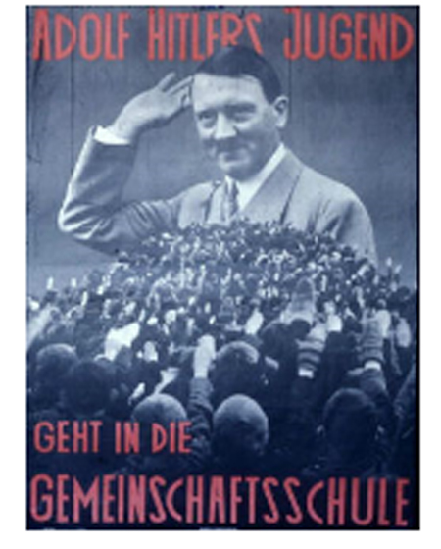
Mladina Adolfa Hitlerja
Pojdite v družbene šole

Slide 17
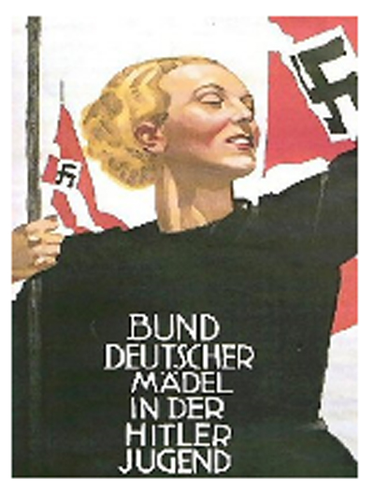
Zveza nemških deklet v Hitlerjevi mladini

Slide 18
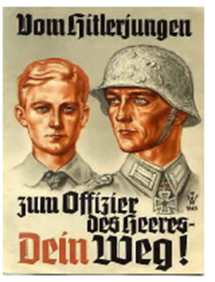
Od Hitlerjeve mladine do oficirja – pojdi svojo pot!

Slide 19
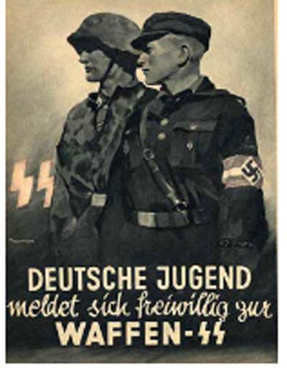
Nemška mladina se prostovoljno javlja med SS-ovce

Slide 20
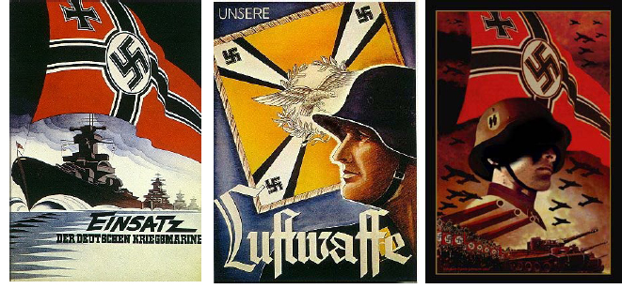
Akcija nemške vojne mornarice
Naše vojno letalstvo

Slide 21
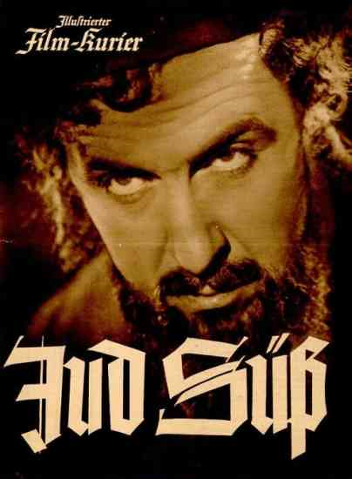
Nacisti niso trpeli nikakršnih nasprotnikov, ki so onesnaževali arijsko raso. Po njihovem mnenju so to bili:
Židi, Romi, psihični bolniki, invalidi in politični nasprotniki.
Vsi navedeni so veljali za manjvredno raso in so škodili nacistični viziji prihodnosti, zato so jih:
pobili in zaprli v taborišča, kjer jih je čakala smrt.

Slide 22
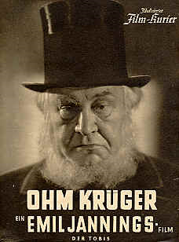
Žide so uprizarjali kot može z nesimetričnim obrazom, brado in visokim črnim klobukom.

Slide 23
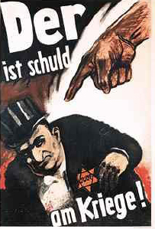
Nacisti so okrivili Jude za vojno.
Žid
On je kriv za vojno!

Slide 24
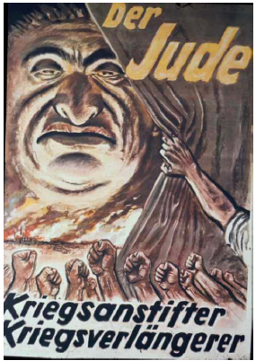
Žid – vzrok za vojno in njeno podaljšanje

Slide 25
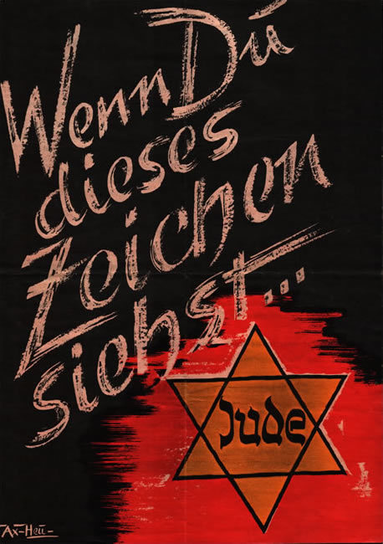
Po Hitlerjevem mnenju so se Židi povezali in želeli uničiti nemško raso, zato jih je bilo treba uničiti.
Judom so dali posebne obleke in jih označili z zvezdo.
Če vidiš ta znak …
Žid

Slide 26
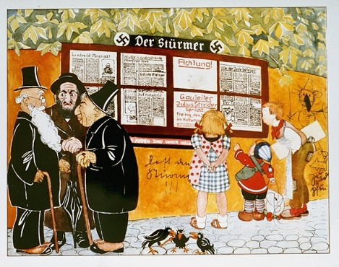
Ilustracija iz učbenika za učence (1936)
Kako Judje gojijo zaroto proti Nemcem

Slide 27
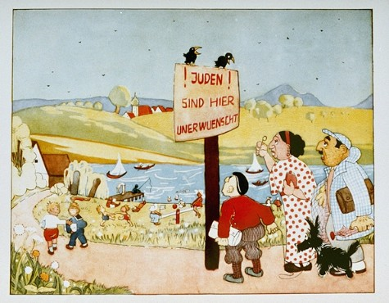
Judje so tu nezaželeni!

Slide 28
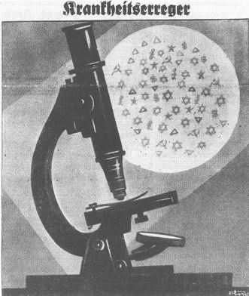
Pospeševalci bolezni
Nacistična propaganda proti:
-Judom, (ki so na plakatu upodobljeni kot Davidove zvezde);
- kapitalizmu (dolar);
- komunizmu (kladivo in srp).
Vsi trije povzročajo bolezen in nad njimi se izvaja nadzor.

Slide 29
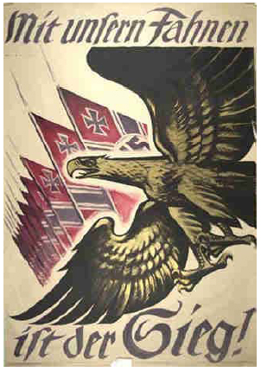
Na skoraj vseh nacističnih plakatih so bili simboli tretjega rajha:
svastika na (zastavah) in orel.
Z našimi zastavami v vojno!

